Slide 1
Jahreshauptversammlung
Freiwillige Feuerwehr Rossau
mit den Ortsfeuerwehren
Greifendorf, Hermsdorf, Moosheim, Rossau, Schönborn-Dreiwerden-Seifersbach
für das Jahr 2014

Slide 2
Jahresbericht der Gemeindewehrleitung
2014

Slide 3
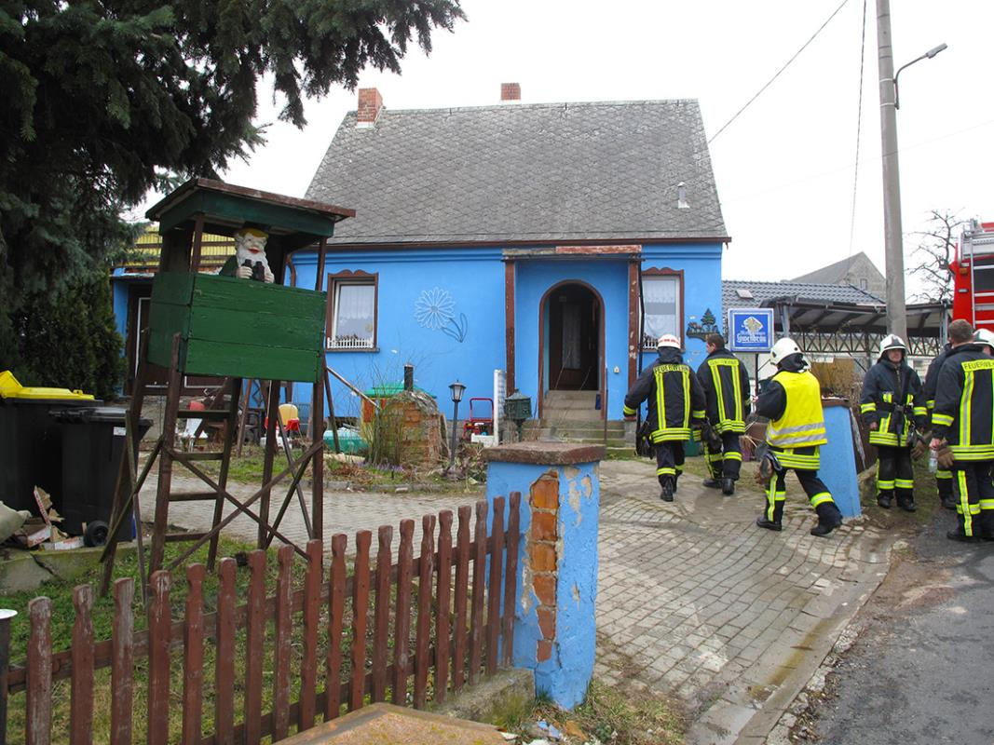
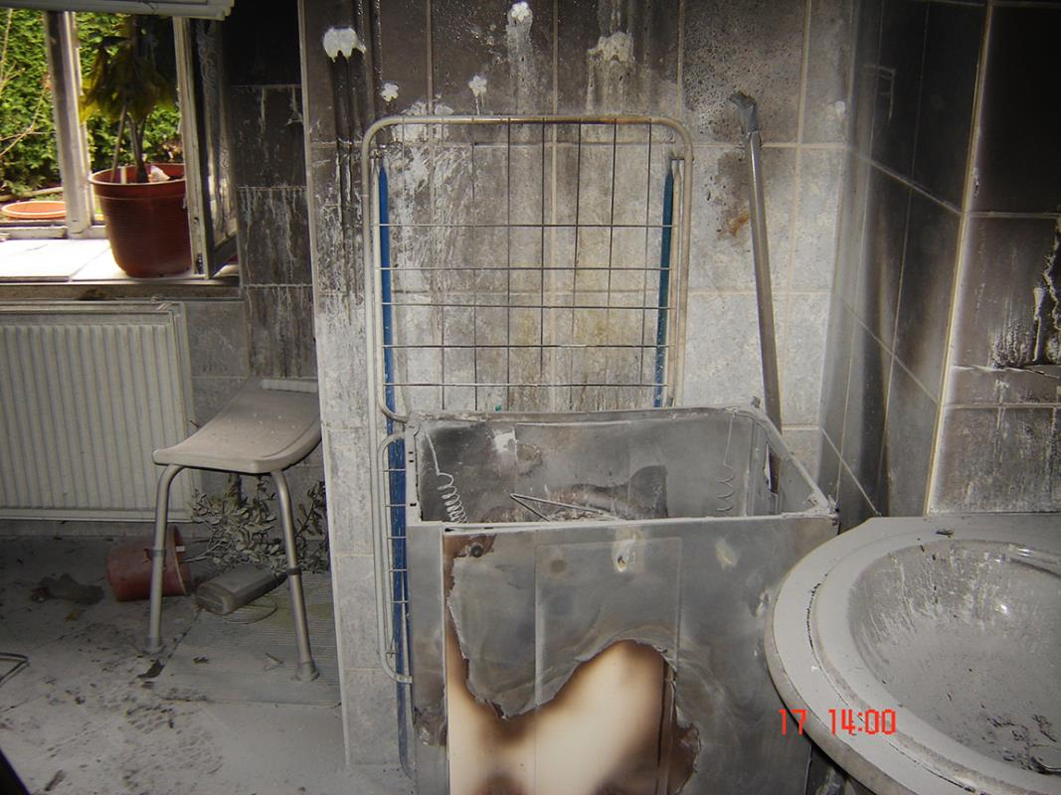
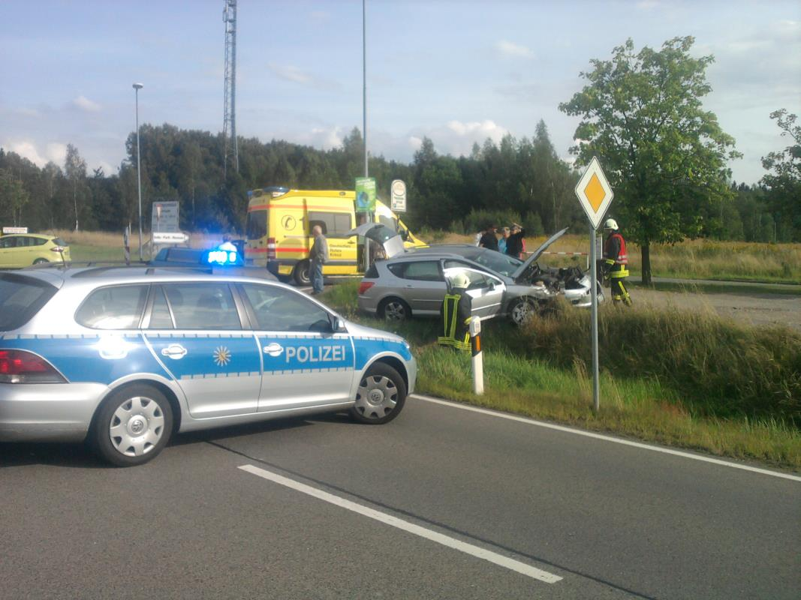
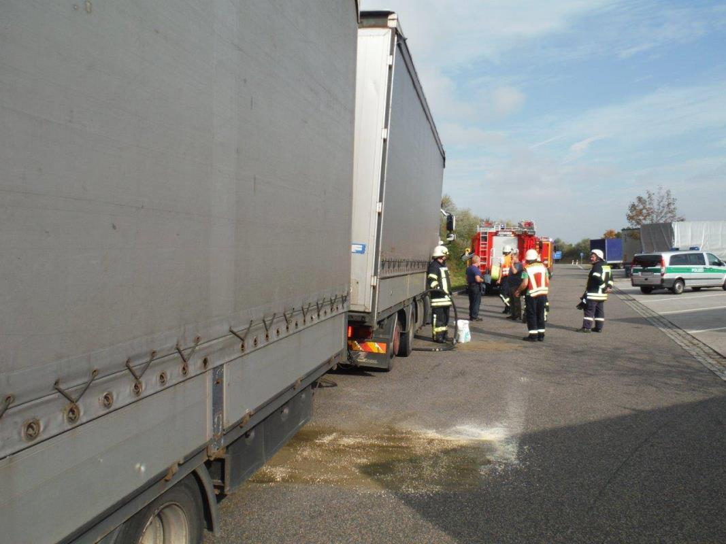
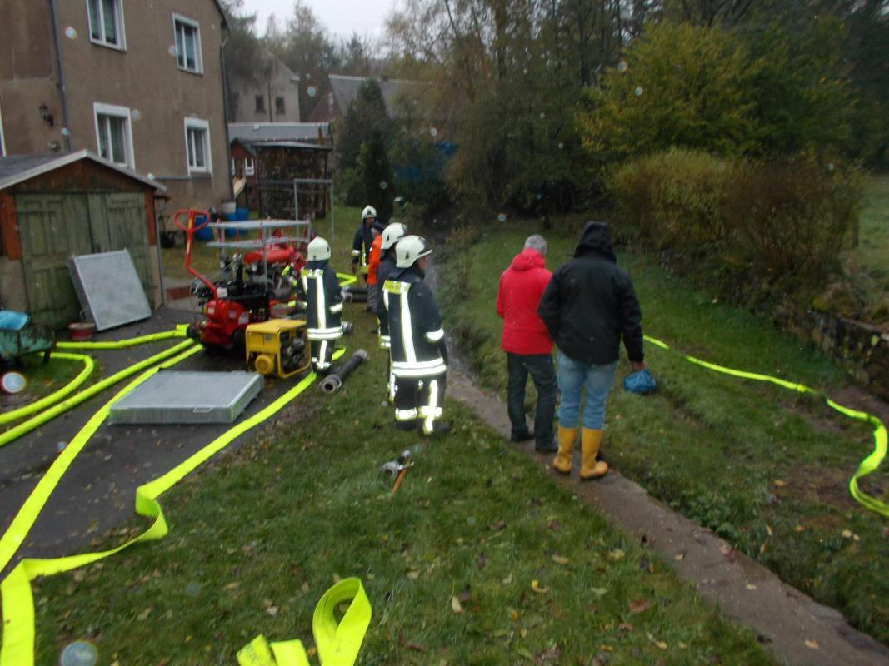
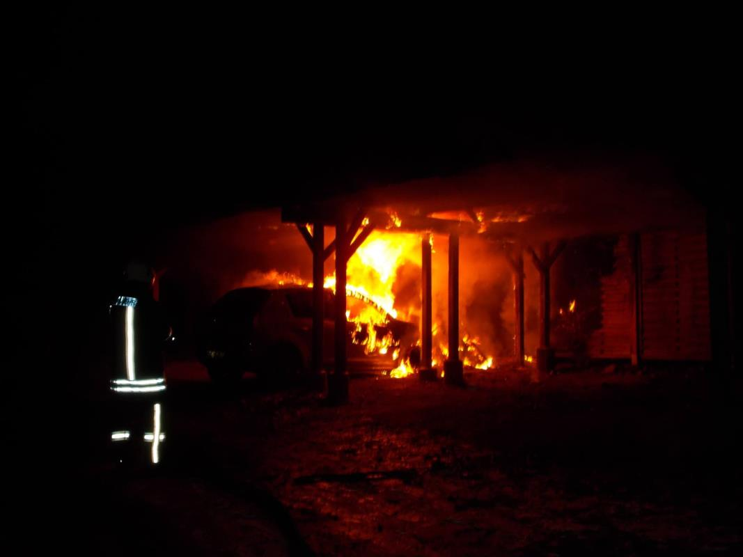
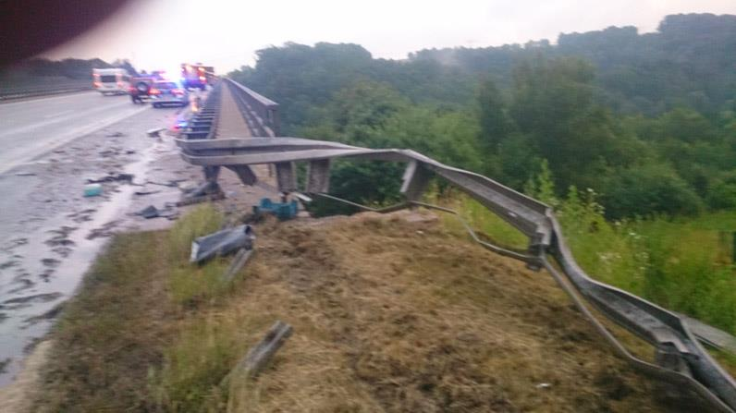
1. Einsatzgeschehen

Slide 4
1. Einsatzgeschehen
Insgesamt: 19 Einsätze
4 überörtlich
7 Hilfeleistungen
5 Brände
5 Fehlalarmierungen

Slide 5
1. Einsatzgeschehen
1.1 Einsatzhäufigkeit pro Ortsfeuerwehr
Greifendorf: 3 Alarmierungen
Hermsdorf: 3 Alarmierungen
Moosheim: 3 Alarmierungen
Rossau: 15 Alarmierungen (inkl. GW-G)
S-D-S: 6 Alarmierungen

Slide 6
1. Einsatzgeschehen
Ausbildung

Slide 7
2. Ausbildung
Insgesamt 4100,5 Stunden
3233,5 Stunden laufende Ausbildung
657 Stunden Kreisausbildung
175 Stunden Landesfeuerwehrschule
35 Stunden sonstige externe Ausbildung

Slide 8
2. Ausbildung
2.1 Laufende Ausbildung

Slide 9
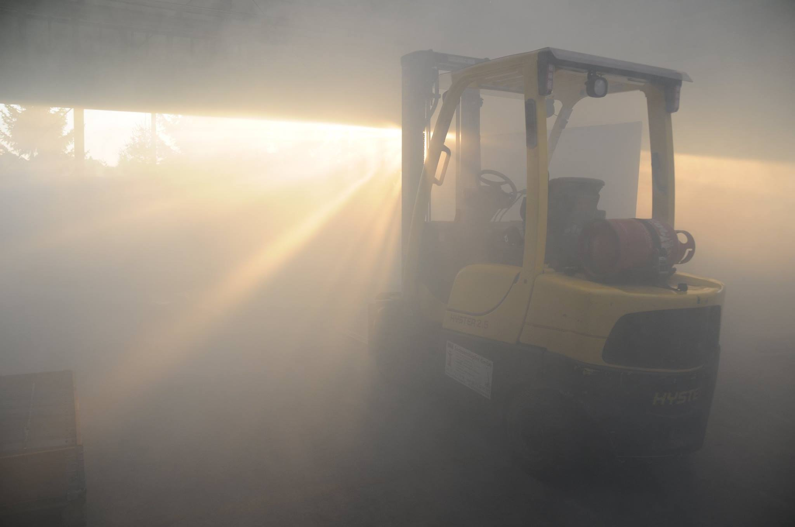
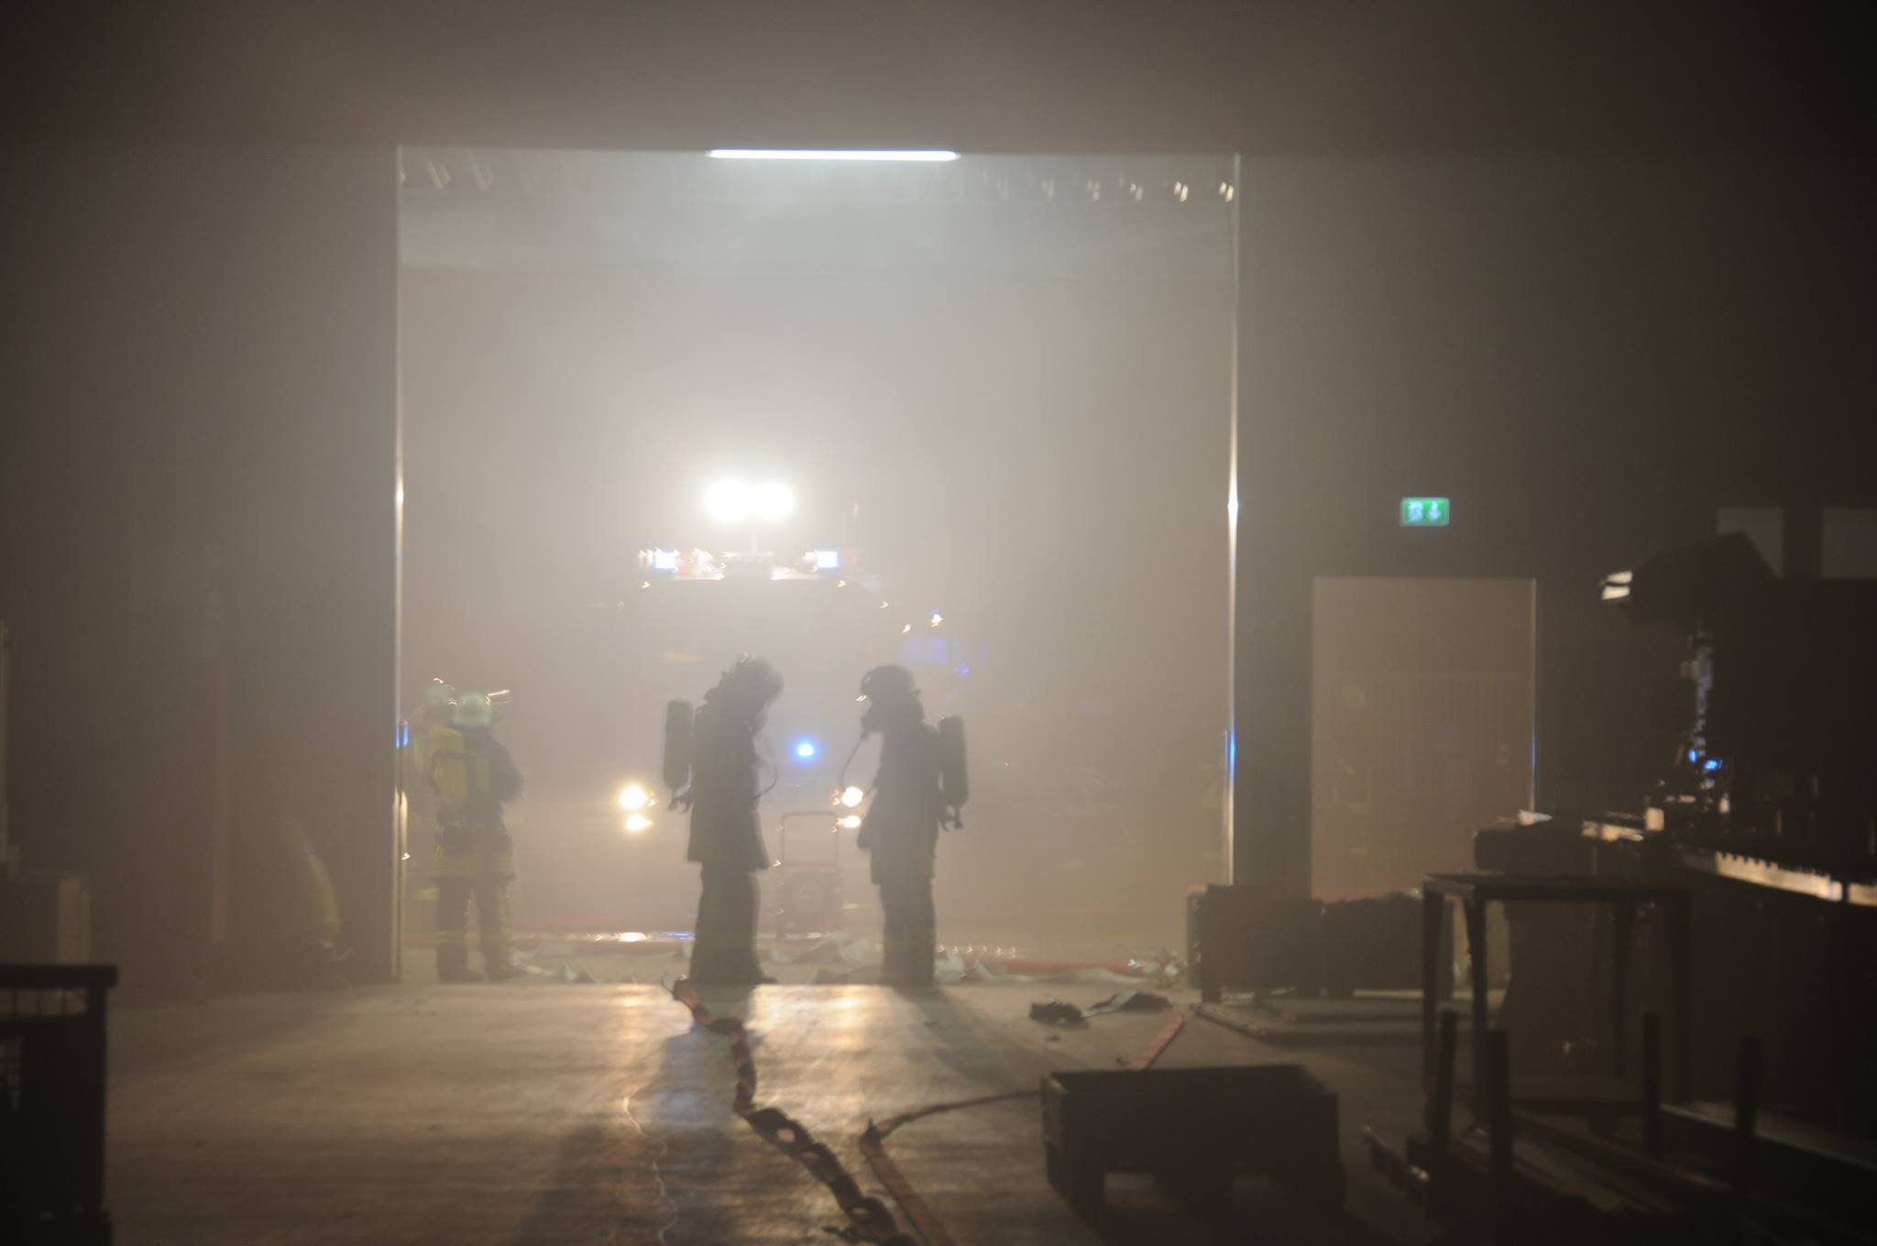
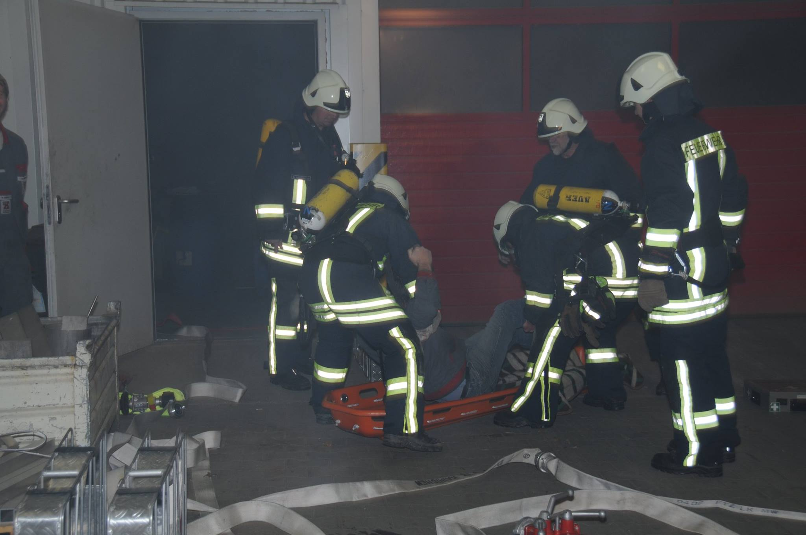
2. Ausbildung
2.2 Sonderausbildung
Vorstellung DRK und SEG
Schornsteinbrände
Brandcontainer, BF Chemnitz
Geländefahrtraining, Fahrschule Jirasek (OF Rossau)
Unterweisung am hydr. Rettungsgerät (OF SDS)
2 x Führungskräfteausbildung
2.3 Übungen
Einsatzübung „Firma Kraham“, Rossau

Slide 10
2. Ausbildung
2.4 Kreisausbildung
5 Truppmann Teil I
1 Truppführer
3 Motorkettensägenführer
3 BOS-Sprechfunk
4 Maschinist
2.5 Landesfeuerwehrschule
1 Zugführer
1 Gerätewart
1 Ausbilder für Motorkettensägenführer
1 TH-Basis

Slide 11
2. Ausbildung
2.6 Akademie für Krisenmanagement, Notfallplanung und Zivilschutz (AKNZ)
2 Führen und Leiten unter hoher psychischer Belastung (über TEL)

Slide 12
2. Ausbildung
Personal ->

Slide 13
3. Personal
3.1 Stand per 31.12.2014
92 Aktive (davon: 6 Frauen)
31 ehemalig aktive in der Alters- u. Ehrenabteilung
19 Mitglieder in der Jugendfeuerwehr
5 Eintritte
1 Austritt aus aktiver Wehr
1 Austritt aus Alters-/Ehrenabteilung

Slide 14
3. Personal
3.2 Wahlen
Ortswehrleiterwahl in Hermsdorf am 22.06.2014
Neuer OWL, Kamerad Jörg Brabandt
Stellv. OWL, Kamerad Thomas Müller
Weiteres Mitglied des FW-Ausschusses, Kam. Hans-Peter Schindler
Haushalt →

Slide 15
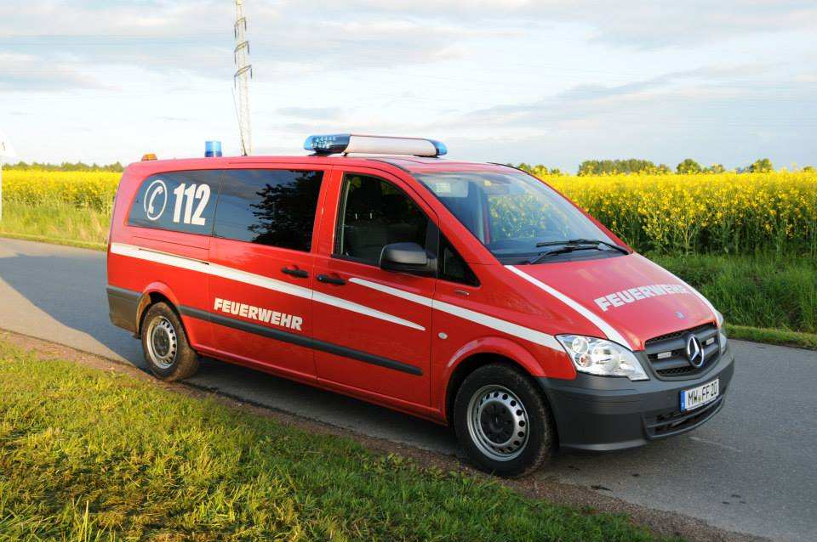
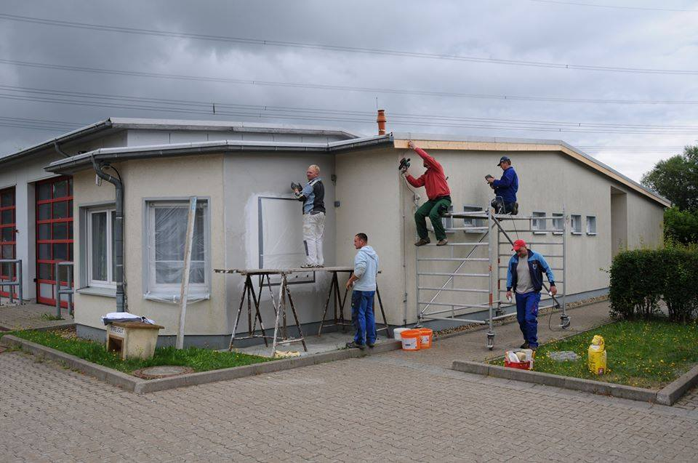
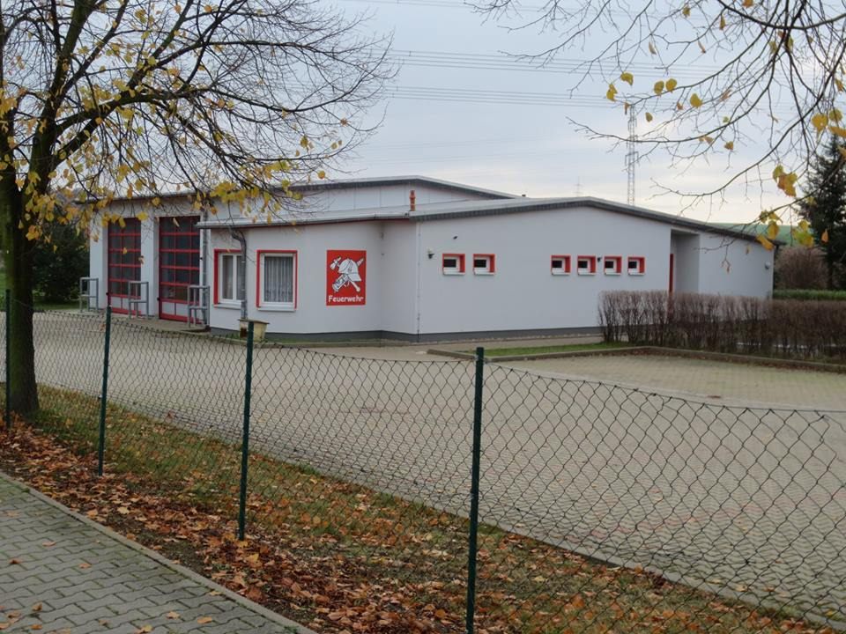
4. Haushalt
4.1 Ausstattung Gebäude, Anlagen
Sanierung Fahrzeughallendach FGH Rossau
Sanierung Dachkästen und Fassade am FGH Seifersbach in Eigenleistung
Errichtung Parkplatzbeleuchtung FGH Seifersbach
4.2 Fahrzeuge
Ersatzbeschaffung MTF, OF S-D-S
Nachrüstung TLF mit Frontsprühbalken
Satz Faltkegel für LF 8, Ofw Moosheim

Slide 16
4. Haushalt
4.3 Sonstiges
Ersatzbeschaffung Motorkettensäge, OF Hermsdorf
Spinde für FGH Rossau
Digitalkameras für Einsatzdokumentation
Werkzeug, Ofw Rossau
Leinwand, Ofw Moosheim
T-Shirts für alle Ortsfeuerwehren
Bandschlingen für ASGT-Rettung
Handschuhe für TH
1 Lkw-Führerschein
Budget Jugendfeuerwehr…
ÖA →

Slide 17
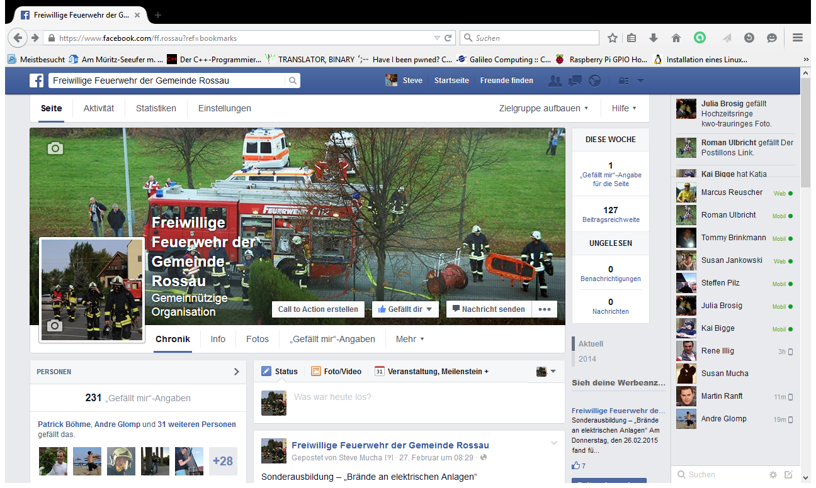
5. Öffentlichkeitsarbeit
Feste organisiert durch FW-Vereine
Facebook-Seite der Feuerwehr Rossau
Internetseite der Feuerwehr Rossau
Informationen für Interessierte
Passwortgeschützter Zugang für Mitglieder
Regelmäßige Artikel im Amtsblatt
Zuarbeiten für „Freie Presse“
Sonstiges ->

Slide 18
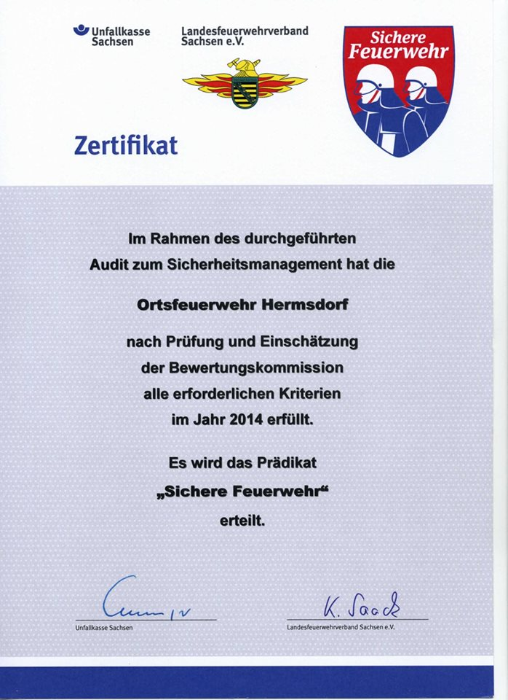
6. Sonstiges
6.1. Auszeichnung „Sichere Feuerwehr“

Slide 19
7. Ausblicke 2015
7.1 Ausbildungsziele
Ausbildungsstand weiter ausbauen
Dienstbeteiligung weiter erhöhen
Teilnahme an Lehrgängen auf Kreis- und Landesebene
Verbesserung der Führungskräfteausbildung
Sonderausbildung
Brände an elektr. Anlagen (26.02.2015)
Führungskräfte (08.04.2015, FGH Hermsdorf)
Führungskräfte (16.09.2015, FGH Greifendorf)
Brandursachenermittlung (29.10.2015)

Slide 20
7. Ausblicke 2015
7.2 Haushalt
Anhänger (OF Greifendorf)
Alarmierungstechnik / Digitalfunk?
Ersatzbeschaffung MKS (OF Rossau)
Erneuerung Zaun FGH Seifersbach
CAFS-Löscher (OF Greifendorf)
Digitalkamera für Einsatzdokumentation (OF Rossau)
Grundüberholung Rettungssatz (OF S-D-S)
Grundüberholung Pressluftatmer/Lungenautomaten
Budget Jugendfeuerwehr ...
7.3 Rückstellung
Jährl. 22.000,- Euro für LF10 (OF S-D-S)

Slide 21
7. Ausblicke 2015
7.4 Wahlen
Gemeindewehrleiter und stellv. Gemeindewehrleiter
Ortswehrleiterwahlen OF Greifendorf, Moosheim und SDS
7.5 Termin
28.03. Delegiertenversammlung des KfV in Döbeln

Slide 22
Jahreshauptversammlung
Freiwillige Feuerwehr Rossau
mit den Ortsfeuerwehren
Greifendorf, Hermsdorf, Moosheim, Rossau, Schönborn-Dreiwerden-Seifersbach
für das Jahr 2014

